Slide 1


Predicción de la evolución de pacientes tras daño cerebral causado por trauma
Alumno:
Abel de Andrés Gómez
Director:
Antonio LaTorre
Notes:
Esta plantilla se puede usar como archivo de inicio para presentar materiales educativos en un entorno de grupo.
Secciones
Para agregar secciones, haga clic con el botón secundario del mouse en una diapositiva. Las secciones pueden ayudarle a organizar las diapositivas o a facilitar la colaboración entre varios autores.
Notas
Use la sección Notas para las notas de entrega o para proporcionar detalles adicionales al público. Vea las notas en la vista Presentación durante la presentación.
Tenga en cuenta el tamaño de la fuente (es importante para la accesibilidad, visibilidad, grabación en vídeo y producción en línea)
Colores coordinados
Preste especial atención a los gráficos, diagramas y cuadros de texto.
Tenga en cuenta que los asistentes imprimirán en blanco y negro o escala de grises. Ejecute una prueba de impresión para asegurarse de que los colores son los correctos cuando se imprime en blanco y negro puros y escala de grises.
Gráficos y tablas
En breve: si es posible, use colores y estilos uniformes y que no distraigan.
Etiquete todos los gráficos y tablas.

Slide 2

ESQUEMA DE TRABAJO
Trabajo Fin de Máster. Predicción de la evolución de pacientes tras daño cerebral causado por trauma
INTRODUCCIÓN
METODOLOGÍA
¿Qué es la ciencia de datos
Etapas en el procesamiento de datos
Trabajo relacionado
DESARROLLO
Preparación de datos
Pre-procesamiento de datos
Modelado de datos
RESULTADOS
Métricas de precisión y Kappa
Matriz de confusión
Curva de ROC
Comparativa de tiempos
CONCLUSIONES
LÍNEAS FUTURAS
Abel de Andrés
Notes:
Ofrezca una breve descripción general de la presentación. Describa el enfoque principal de la presentación y por qué es importante.
Introduzca cada uno de los principales temas.
Si desea proporcionar al público una guía, puede repetir esta diapositiva de información general a lo largo de toda la presentación, resaltando el tema particular que va a discutir a continuación.

Slide 3
Trabajo Fin de Máster. Predicción de la evolución de pacientes tras daño cerebral causado por trauma
INTRODUCCIÓN
Abel de Andrés

Slide 4
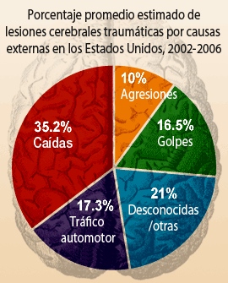
INTRODUCCIÓN
Trabajo Fin de Máster. Predicción de la evolución de pacientes tras daño cerebral causado por trauma
¿Qué son las lesiones traumáticas cerebrales?
Son lesiones producidas cuando un golpe, impacto, sacudida u otras lesiones en la cabeza causan daños al cerebro.
Sus causas principales son: accidentes vehiculares, caídas, actos de violencia y lesiones deportivas.
Datos interesantes:
2 millones de personas sufren LTC al año.
Aproximadamente 52000 fallecidos al año.
Mayor índice entre varones de 15 y 24 años.
Consecuencias de un LTC depende de:
la rapidez del diagnostico y
el tratamiento adecuado, que pueda aliviar algunas consecuencias.
Es complicado conocer las consecuencias de una LTC en las primeras horas e incluso en los primeros meses. ¡Es importante un estudio de predicción!
Abel de Andrés
Notes:
Ofrezca una breve descripción general de la presentación. Describa el enfoque principal de la presentación y por qué es importante.
Introduzca cada uno de los principales temas.
Si desea proporcionar al público una guía, puede repetir esta diapositiva de información general a lo largo de toda la presentación, resaltando el tema particular que va a discutir a continuación.

Slide 5

Trabajo Fin de Máster. Predicción de la evolución de pacientes tras daño cerebral causado por trauma
METODOLOGÍA
¿Qué es la ciencia de datos?
Etapas en el procesamiento de datos
Trabajos relacionados
Abel de Andrés

Slide 6
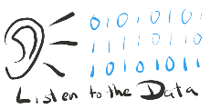
METODOLOGÍA
Trabajo Fin de Máster. Predicción de la evolución de pacientes tras daño cerebral causado por trauma
¿Qué es la ciencia de datos?
Campo de la estadística y de las ciencias de la computación.
Combina los conceptos de estadísticas, minería de datos, análisis de datos y aprendizaje automático.
Intenta descubrir información y patrones ocultos en grandes volúmenes de datos.
Los patrones:
Muestran relaciones entre las variables
Ayudan a interpretar los datos
Aportan Información valiosa para la toma de decisiones.
Abel de Andrés
Notes:
Ofrezca una breve descripción general de la presentación. Describa el enfoque principal de la presentación y por qué es importante.
Introduzca cada uno de los principales temas.
Si desea proporcionar al público una guía, puede repetir esta diapositiva de información general a lo largo de toda la presentación, resaltando el tema particular que va a discutir a continuación.

Slide 7
METODOLOGÍA
Trabajo Fin de Máster. Predicción de la evolución de pacientes tras daño cerebral causado por trauma
Etapas en el procesamiento de datos
Obtención de datos.
Procesado y limpieza de datos.
Análisis exploratorio de datos.
Modelado.
Producto y visualización de datos.
Abel de Andrés
Notes:
Ofrezca una breve descripción general de la presentación. Describa el enfoque principal de la presentación y por qué es importante.
Introduzca cada uno de los principales temas.
Si desea proporcionar al público una guía, puede repetir esta diapositiva de información general a lo largo de toda la presentación, resaltando el tema particular que va a discutir a continuación.

Slide 8
METODOLOGÍA
Trabajo Fin de Máster. Predicción de la evolución de pacientes tras daño cerebral causado por trauma
Trabajos relacionados
Articulo de investigación como referencia.
Muestra variables y número de pacientes a analizar.
Regresión logística como modelo de predicción.
Stepwise como técnica de selección de variables.
Curva ROC y métricas de precisión.
Redes Bayesianas para la probabilidad de asociación.
Abel de Andrés
Notes:
Ofrezca una breve descripción general de la presentación. Describa el enfoque principal de la presentación y por qué es importante.
Introduzca cada uno de los principales temas.
Si desea proporcionar al público una guía, puede repetir esta diapositiva de información general a lo largo de toda la presentación, resaltando el tema particular que va a discutir a continuación.

Slide 9
Trabajo Fin de Máster. Predicción de la evolución de pacientes tras daño cerebral causado por trauma
DESARROLLO
Preparación de datos
Pre-procesamiento de datos
Modelado de datos
Abel de Andrés

Slide 10
Desarrollo - Preparación de datos
Trabajo Fin de Máster. Predicción de la evolución de pacientes tras daño cerebral causado por trauma
Obtención de los datos
Los datos provienen de la institución de: “London School of Hygiene and Tropical Medicine”.
Se encuentran en formato CSV separado por comas.
Contiene 88 variables, de las cuales solo utilizaremos 31 para la preparación
Las variables de escáneres y Test de Glasgow se duplican para el hospital de origen y el posible hospital de transferencia.
Se poseen 10008 pacientes.
El numero final de variables será de 14.
Abel de Andrés
Notes:
Ofrezca una breve descripción general de la presentación. Describa el enfoque principal de la presentación y por qué es importante.
Introduzca cada uno de los principales temas.
Si desea proporcionar al público una guía, puede repetir esta diapositiva de información general a lo largo de toda la presentación, resaltando el tema particular que va a discutir a continuación.

Slide 11

Desarrollo - Preparación de datos
Trabajo Fin de Máster. Predicción de la evolución de pacientes tras daño cerebral causado por trauma
Clasificación entre: Alive, DEATH/SD, NO-DATA y MD/GR
Clasificación:
Fallecidos o con discapacidades severas.
Con discapacidad moderada o buena recuperación.
Vivos (pero sin resultados finales).
Sin datos.
2 variables (GOS5 y GOS8) -> poseen el estado final del paciente.
Dichas variables suelen poseer valores de forma alterna.
Se crea una nueva variable llamada “outcome” que será la que contendrá el resultado final.
La variable “outcome” poseerá el valor de las variables GOS5 o GOS8.
Si estas variables no poseen ningún valor, entonces deberemos tener en cuenta el resto de valores. Por ejemplo, la variable “SYMPTOMS” y la variable “OUTCOME”.
La unión de “SYMPTOMS” y “OUTCOME” también nos ha aportado información sobre el estado final del paciente cuando GOS5 y GOS8 se encuentran vacías.
Abel de Andrés
Notes:
Ofrezca una breve descripción general de la presentación. Describa el enfoque principal de la presentación y por qué es importante.
Introduzca cada uno de los principales temas.
Si desea proporcionar al público una guía, puede repetir esta diapositiva de información general a lo largo de toda la presentación, resaltando el tema particular que va a discutir a continuación.

Slide 12
Desarrollo - Preparación de datos
Trabajo Fin de Máster. Predicción de la evolución de pacientes tras daño cerebral causado por trauma
Clasificación entre: Escaneados y no escaneados
Variables de escáneres duplicadas (Hospital origen y transferencia).
Duplicidad + Columnas sin valor -> Clasificación.
Objetivo: eliminar filas que no tengan valores en ningún escáner.
Conservaremos únicamente las que posean valores (escaneados).
Sobre los escaneados, usamos los escáneres del hospital de transferencia (si los posee).
¡Todas las columnas deben estar cumplimentadas!.
Abel de Andrés
Notes:
Ofrezca una breve descripción general de la presentación. Describa el enfoque principal de la presentación y por qué es importante.
Introduzca cada uno de los principales temas.
Si desea proporcionar al público una guía, puede repetir esta diapositiva de información general a lo largo de toda la presentación, resaltando el tema particular que va a discutir a continuación.

Slide 13
Desarrollo - Preparación de datos
Trabajo Fin de Máster. Predicción de la evolución de pacientes tras daño cerebral causado por trauma
Eliminación y unión de variables
2 columnas de reactividad de pupilas: derecha e izquierda.
Nueva columna para unir las dos pupilas.
Posterior al tratamiento, se eliminan las 2 variables originales.
2 columnas de causa de la lesión: Hospital origen y transferencia
Generalmente poseen el mismo valor.
Si difieren, entonces nos quedamos con la actual (hosp. Transferencia).
Nueva columna para unir las dos causas.
Posterior al tratamiento, se eliminan las 2 variables originales.
Se cambia el nombre a todas las variables.
Se revisa y se eliminan las filas que no posean todos los valores.
Se revisa y se modifica algunos valores anómalos. p.ej: Escaneado pero sin datos de escáner.
6986 pacientes.
Abel de Andrés
Notes:
Ofrezca una breve descripción general de la presentación. Describa el enfoque principal de la presentación y por qué es importante.
Introduzca cada uno de los principales temas.
Si desea proporcionar al público una guía, puede repetir esta diapositiva de información general a lo largo de toda la presentación, resaltando el tema particular que va a discutir a continuación.

Slide 14
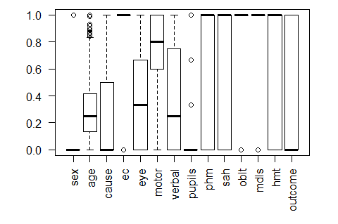
Desarrollo - Pre-procesamiento de datos
Trabajo Fin de Máster. Predicción de la evolución de pacientes tras daño cerebral causado por trauma
Búsqueda de outliers
Estadísticamente son aquellos que se encuentran fuera del rango intercuartil (Q1-Q3).
Antes de descartarlos, es necesario explicar su presencia.
En la naturaleza estos datos no son tan anómalos. Son totalmente posibles.
No se descarta ningún dato.
Abel de Andrés
Notes:
Ofrezca una breve descripción general de la presentación. Describa el enfoque principal de la presentación y por qué es importante.
Introduzca cada uno de los principales temas.
Si desea proporcionar al público una guía, puede repetir esta diapositiva de información general a lo largo de toda la presentación, resaltando el tema particular que va a discutir a continuación.

Slide 15
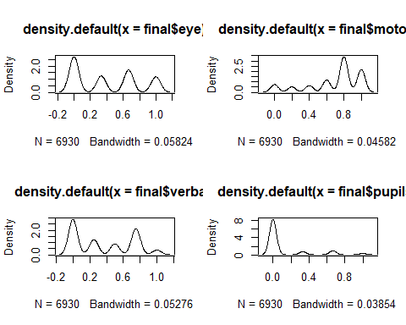
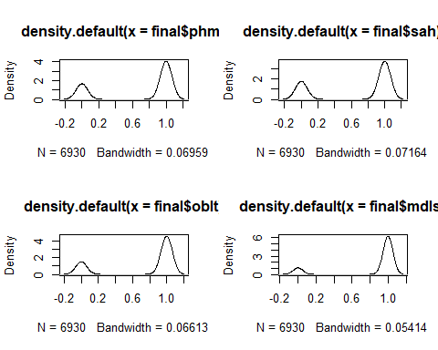
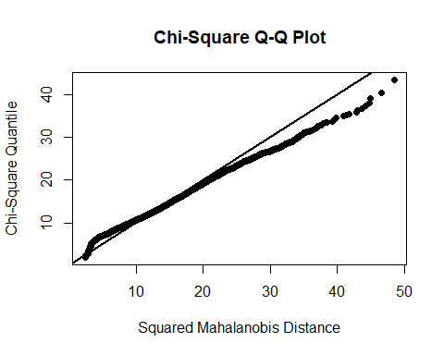
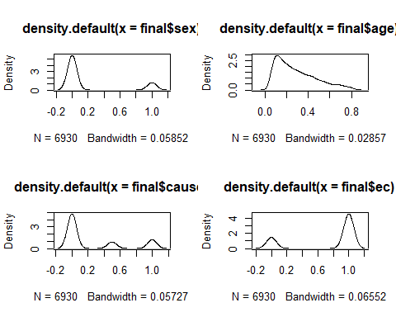
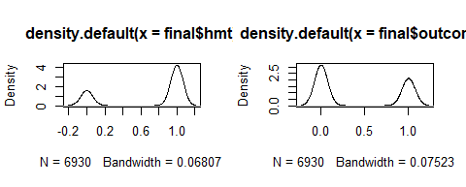
Desarrollo - Pre-procesamiento de datos
Trabajo Fin de Máster. Predicción de la evolución de pacientes tras daño cerebral causado por trauma
Análisis de normalidad
Se ha realizado el test de Mardia, Henze-Zirkler y Anderson-Darling.
Todos los test han rechazado la hipótesis de normalidad.
Deberemos tener en cuenta este análisis en el uso de modelos predictivos no-paramétricos.
Abel de Andrés
Notes:
Ofrezca una breve descripción general de la presentación. Describa el enfoque principal de la presentación y por qué es importante.
Introduzca cada uno de los principales temas.
Si desea proporcionar al público una guía, puede repetir esta diapositiva de información general a lo largo de toda la presentación, resaltando el tema particular que va a discutir a continuación.

Slide 16
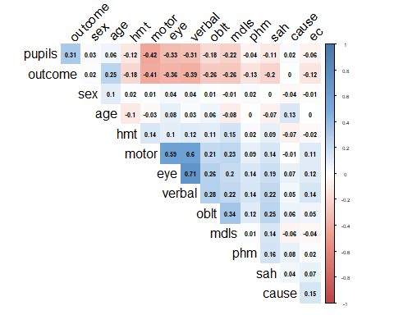
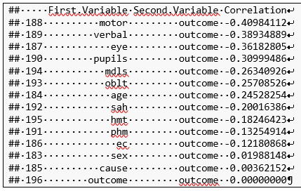
Desarrollo - Pre-procesamiento de datos
Trabajo Fin de Máster. Predicción de la evolución de pacientes tras daño cerebral causado por trauma
Estudio de la correlación
No existen correlaciones suficientemente fuertes.
No contienen información redundante.
“motor”, “verbal” y “eye” son variables con gran relevancia.
Las variables de “cause” y “sex” apenas tienen correlación con la variable de salida.
Se deberá estudiar la posible exclusión de estas variables.
Abel de Andrés
Notes:
Ofrezca una breve descripción general de la presentación. Describa el enfoque principal de la presentación y por qué es importante.
Introduzca cada uno de los principales temas.
Si desea proporcionar al público una guía, puede repetir esta diapositiva de información general a lo largo de toda la presentación, resaltando el tema particular que va a discutir a continuación.

Slide 17
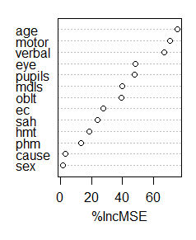
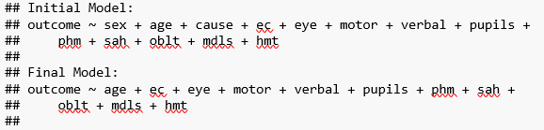

Desarrollo - Pre-procesamiento de datos
Trabajo Fin de Máster. Predicción de la evolución de pacientes tras daño cerebral causado por trauma
Selección de variables:
Random Forest
Entrenamos los datos
Obtenemos sus variables mas importantes usando IncMSE
Stepwise Fordward
Se ha usado el criterio AIC.
Se ha usado el criterio lambda de Wilks.
Utiliza la variable que mejor clasifica a la clase y va incluyendo variables.
Ambos modelos coinciden en que el mejor modelo es aquel que tiene en cuenta todas las variables excepto “sex” y “cause”.
Abel de Andrés
Notes:
Ofrezca una breve descripción general de la presentación. Describa el enfoque principal de la presentación y por qué es importante.
Introduzca cada uno de los principales temas.
Si desea proporcionar al público una guía, puede repetir esta diapositiva de información general a lo largo de toda la presentación, resaltando el tema particular que va a discutir a continuación.

Slide 18

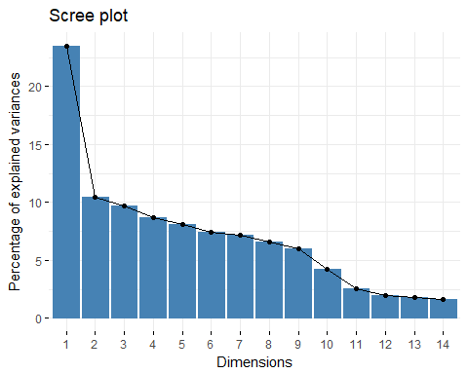
Desarrollo - Pre-procesamiento de datos
Trabajo Fin de Máster. Predicción de la evolución de pacientes tras daño cerebral causado por trauma
Análisis PCA
Para elegir el numero de componentes principales podremos utilizar dos criterios:
Criterio de Kaiser.
Conservar aquellos cuya desviación estándar al cuadrado alcancen 1.
Con este criterio, nos quedaríamos con los primeros 5 componentes.
Explicar al menos un 80% de la varianza.
Según este criterio deberíamos seleccionar los 9 primeros componentes principales.
¿Debemos descartar algún componente?
Los criterios nos han indicado que debemos usar 5 y 9 componentes.
Teniendo en cuenta que tenemos 14 variables:
La reducción no es significativa.
Se perdería interpretabilidad.
Abel de Andrés
Notes:
Ofrezca una breve descripción general de la presentación. Describa el enfoque principal de la presentación y por qué es importante.
Introduzca cada uno de los principales temas.
Si desea proporcionar al público una guía, puede repetir esta diapositiva de información general a lo largo de toda la presentación, resaltando el tema particular que va a discutir a continuación.

Slide 19
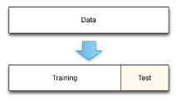
Desarrollo - Modelado de datos
Trabajo Fin de Máster. Predicción de la evolución de pacientes tras daño cerebral causado por trauma
En esta fase, se han dividido mediante muestreo los datos en un conjunto de entrenamiento -70%- y pruebas -30%-.
Las técnicas utilizadas son las siguientes:
Arboles de decisión (Random Forest)
Regresión logística
Redes neuronales
Análisis bayesiano (Naïves Bayes)
Gradient Boosting (AdaBoost)
Gradient Boosting Trees (GBM y XGBoost)
Combinación de modelos.
Utilizaremos modelos de clasificación, debido a que la variable a predecir es dicotómica.
Proceso:
Construimos el modelo con los datos de entrenamiento.
Usamos el modelo construido y los datos de pruebas para obtener las predicciones.
Visualizamos las predicciones en forma de matriz de confusión.
Se ha tenido en cuenta la eliminación de las variables de “sex” y “cause” en la construcción de modelos.
Abel de Andrés
Notes:
Ofrezca una breve descripción general de la presentación. Describa el enfoque principal de la presentación y por qué es importante.
Introduzca cada uno de los principales temas.
Si desea proporcionar al público una guía, puede repetir esta diapositiva de información general a lo largo de toda la presentación, resaltando el tema particular que va a discutir a continuación.

Slide 20
Trabajo Fin de Máster. Predicción de la evolución de pacientes tras daño cerebral causado por trauma
RESULTADOS
Métricas de precisión y Kappa
Matriz de confusión
Curva de ROC
Comparativa de tiempos
Abel de Andrés

Slide 21
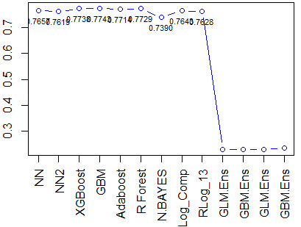
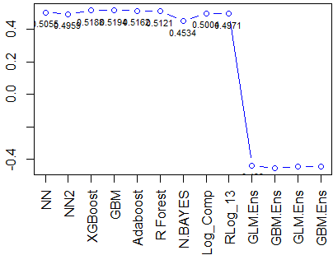
Resultados - Métricas de precisión y Kappa
Trabajo Fin de Máster. Predicción de la evolución de pacientes tras daño cerebral causado por trauma
Precisión
Porcentaje de pacientes correctamente clasificados.
Teniendo en cuenta nuestro conjunto de datos:
GBM ha sido el modelo que mejor precisión nos ha aportado
La combinación de modelos ha sido la que peor precisión nos ha proporcionado.
Kappa
Podemos observar que los resultados son similares a la precisión.
Abel de Andrés
Notes:
Ofrezca una breve descripción general de la presentación. Describa el enfoque principal de la presentación y por qué es importante.
Introduzca cada uno de los principales temas.
Si desea proporcionar al público una guía, puede repetir esta diapositiva de información general a lo largo de toda la presentación, resaltando el tema particular que va a discutir a continuación.

Slide 22
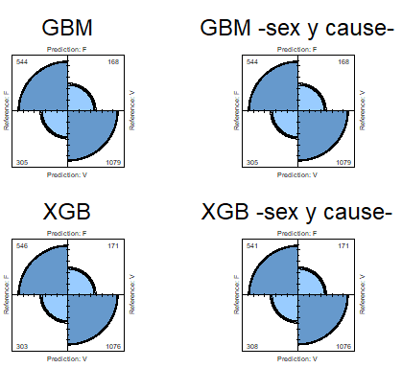
Resultados – Matriz de confusión
Trabajo Fin de Máster. Predicción de la evolución de pacientes tras daño cerebral causado por trauma
Tabla que se usa para medir el rendimiento de un modelo de clasificación.
Los términos mas básicos son:
Verdaderos Positivos.
Verdaderos Negativos.
Falsos Positivos
Falsos Negativos
EN GBM:
VP= 544
VN=1079
FP=168
FN=305
Abel de Andrés
Notes:
Ofrezca una breve descripción general de la presentación. Describa el enfoque principal de la presentación y por qué es importante.
Introduzca cada uno de los principales temas.
Si desea proporcionar al público una guía, puede repetir esta diapositiva de información general a lo largo de toda la presentación, resaltando el tema particular que va a discutir a continuación.

Slide 23
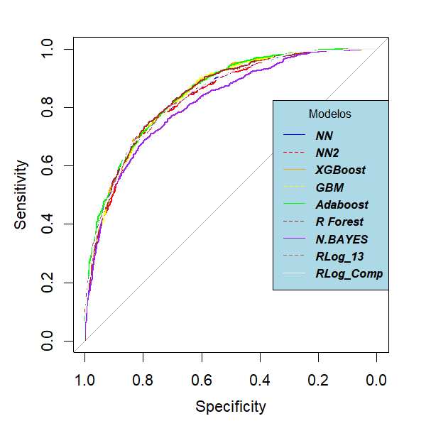
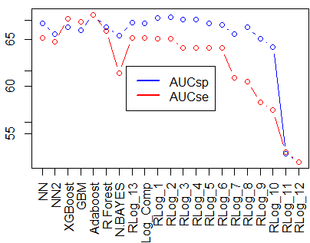
Resultados – Curva de ROC
Trabajo Fin de Máster. Predicción de la evolución de pacientes tras daño cerebral causado por trauma
ROC muestra la capacidad discriminativa (distinguir entre fallecidos y vivos) de un modelo.
Calculamos AUC
Probabilidad de clasificar correctamente un par de individuos vivo y fallecido, seleccionados al azar de la población.
Cuanto mas se acerque el área a 1, mayor capacidad de discriminación del modelo.
Medidas
Sensibilidad-> proporción de verdaderos positivos sobre el total que fallecen.
Especificidad-> proporción de verdaderos negativos sobre el total que viven.
Calculo del área parcial para el rango 90%-100% de ‘se’ y ‘sp’. Rango especifico para determinada situación clínica. Es un valor estandarizado.
Abel de Andrés
Notes:
Ofrezca una breve descripción general de la presentación. Describa el enfoque principal de la presentación y por qué es importante.
Introduzca cada uno de los principales temas.
Si desea proporcionar al público una guía, puede repetir esta diapositiva de información general a lo largo de toda la presentación, resaltando el tema particular que va a discutir a continuación.

Slide 24
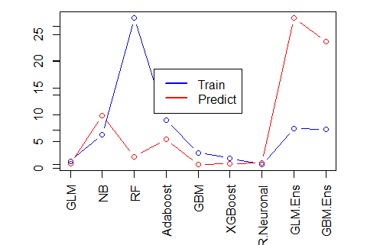
Resultados – Comparativa de tiempos
Trabajo Fin de Máster. Predicción de la evolución de pacientes tras daño cerebral causado por trauma
Además de las métricas predictivas y la capacidad discriminatoria, hemos utilizado una comparación entre tiempos.
Se han medido los tiempos de entrenamiento (sin tener en cuenta la búsqueda de híper-parámetros).
Se han medido los tiempos de predicción usando el conjunto de pruebas y el modelo construido.
Abel de Andrés
Notes:
Ofrezca una breve descripción general de la presentación. Describa el enfoque principal de la presentación y por qué es importante.
Introduzca cada uno de los principales temas.
Si desea proporcionar al público una guía, puede repetir esta diapositiva de información general a lo largo de toda la presentación, resaltando el tema particular que va a discutir a continuación.

Slide 25
Trabajo Fin de Máster. Predicción de la evolución de pacientes tras daño cerebral causado por trauma
CONCLUSIONES
Abel de Andrés

Slide 26
Conclusiones
Trabajo Fin de Máster. Predicción de la evolución de pacientes tras daño cerebral causado por trauma
Determinaciones en análisis exploratorio concuerdan con resultados en fase de modelado posteriores.
Tener en cuenta varios modelos y no quedarse con uno solo. (Precisión, tiempo, pruebas de diagnostico).
Necesidad de estudio detallado de la combinación de modelos. Hemos obtenido peores resultados que utilizando modelos independientes.
Se han utilizado un mayor numero de modelos y se han obtenido para las configuraciones seleccionadas, mejores resultados.
Abel de Andrés
Notes:
Ofrezca una breve descripción general de la presentación. Describa el enfoque principal de la presentación y por qué es importante.
Introduzca cada uno de los principales temas.
Si desea proporcionar al público una guía, puede repetir esta diapositiva de información general a lo largo de toda la presentación, resaltando el tema particular que va a discutir a continuación.

Slide 27
Trabajo Fin de Máster. Predicción de la evolución de pacientes tras daño cerebral causado por trauma
LÍNEAS FUTURAS
Abel de Andrés

Slide 28
Líneas futuras
Trabajo Fin de Máster. Predicción de la evolución de pacientes tras daño cerebral causado por trauma
Es evidente que se puede realizar nuevos trabajos con el objetivo de obtener nuevos resultados.
Utilizar nuevas variables, realizar un análisis exploratorio y establecer nuevos modelos.
Utilizar otras configuraciones de híper-parámetros al construir los modelos.
Realizar nuevos estudios centrados en la combinación de modelos. Seleccionar otros modelos para obtener mejores resultados.
Modelos que estén menos correlacionados entre sí.
Abel de Andrés
Notes:
Ofrezca una breve descripción general de la presentación. Describa el enfoque principal de la presentación y por qué es importante.
Introduzca cada uno de los principales temas.
Si desea proporcionar al público una guía, puede repetir esta diapositiva de información general a lo largo de toda la presentación, resaltando el tema particular que va a discutir a continuación.

Slide 29
Muchas gracias por su atención Abel de Andrés Gómez
Notes:
¿Es su presentación lo más escueta posible? Considere mover contenido adicional al apéndice.
Use las diapositivas del apéndice para almacenar el contenido al que posiblemente desee hacer referencia durante la diapositiva Preguntas o que puede ser útil para que los asistentes investiguen un poco más en el futuro.

